Slide 1

课题引入
MySQL数据库索引原理课程
1、为什么需要使用索引？
2、数据结构Hash、平衡二叉树、B树、B+树区别
3、机械硬盘、固态硬盘区别
5、Myisam与Innodb B+树的区别
6、MySQL中的索引什么数据结构
7、B+树中的节点到底存放多少

Slide 2
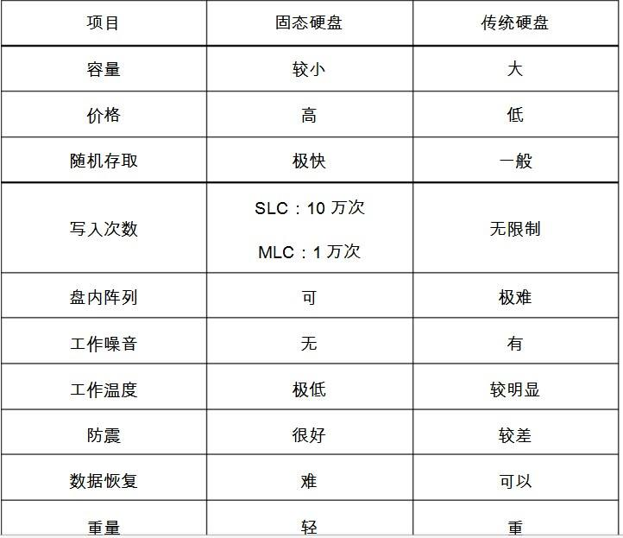
课题引入
固态硬盘对比机械硬盘优势图表

Slide 3
课题引入
为什么需要使用索引？
MySQL官方对索引的定义为：索引（Index）是帮助 MySQL 高效获取数据的数据结构。
白话文：索引就像书的目录一样可以非常快速的定位到书的页码。
如果向mysql发出一条sql语句请求，查询的字段没有创建索引的话，可能会导致全表扫描，这样的话查询效率非常低。
那么同学们？你们认为MySQL中索引采用的是那些数据结构？

Slide 4
课题引入
数据结构Hash算法
哈希表（Hash table，也叫散列表），是根据关键码值(Key value)而直接进行访问的数据结构。也就是说，它通过把关键码值映射到表中一个位置来访问记录，以加快查找的速度。这个映射函数叫做散列函数，存放记录的数组叫做散列表。
优点:查找可以直接根据key访问
缺点: 不能进行范围查找
index=Hash(key)

Slide 5
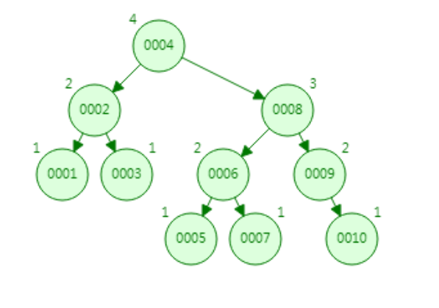
课题引入
数据结构平衡二叉树算法
平衡二叉查找树，又称 AVL树。 它除了具备二叉查找树的基本特征之外，还具有一个非常重要的特点：它 的左子树和右子树都是平衡二叉树，且左子树和右子树的深度之差的绝对值（平衡因子 ） 不超过1。 也就是说AVL树每个节点的平衡因子只可能是-1、0和1（左子树高度减去右子树高度）。
优点:平衡二叉树算法基本与二叉树查询相同，效率比较高
缺点:插入操作需要旋转，支持范围查询

Slide 6
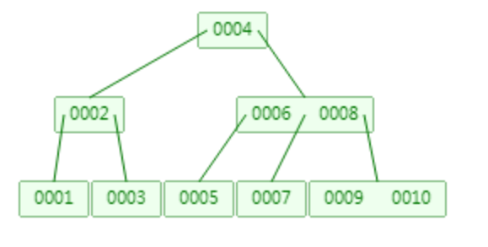
课题引入
数据结构B树
维基百科对B树的定义为“在计算机科学中，B树（B-tree）是一种树状数据结构，它能够存储数据、对其进行排序并允许以O(log n)的时间复杂度运行进行查找、顺序读取、插入和删除的数据结构。B树，概括来说是一个节点可以拥有多于2个子节点的二叉查找树。与自平衡二叉查找树不同，B-树为系统最优化大块数据的读和写操作。B-tree算法减少定位记录时所经历的中间过程，从而加快存取速度。普遍运用在数据库和文件系统。”
因为B树节点元素比平衡二叉树要多，所以B树数据结构相比平衡二叉树数据结构实现减少磁盘IO的操作。

Slide 7
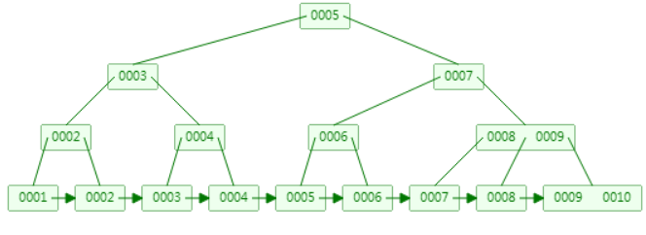
课题引入
数据结构B+树
B+树相比B树，新增叶子节点与非叶子节点关系，叶子节点中包含了key和value，非叶子节点中只是包含了key，不包含value。
所有相邻的叶子节点包含非叶子节点，使用链表进行结合，有一定顺序排序，从而范围查询效率非常高。

Slide 8
课题引入
磁盘IO性质
CPU←内存←磁盘(I/O)
1次:从磁盘读取4到内存中，判断10>4 ,取右指针
2次:从磁盘读到8到内存中，判断10>8,取右指针
3次:从磁盘读到9到内存中，判断10>9,取右指针
4次:从磁盘读到10到内存中，判断10=10,定位到数据

Slide 9
课题引入
索引文件如何查看
默认数据与索引文件位置: /var/lib/mysql
MyISAM引擎的文件：
.myd 即 my data，表数据文件
.myi 即my index，索引文件
.log 日志文件。
InnoDB引擎的文件：
采用表空间（tablespace）来管理数据，存储表数据和索引，
InnoDB数据库文件（即InnoDB文件集，ib-file set）：
ibdata1、ibdata2等：系统表空间文件，存储InnoDB系统信息和用户数据库表数据和索引，所有表共用。
.ibd文件：单表表空间文件，每个表使用一个表空间文件（file per table），存放用户数据库表数据和索引。

Slide 10
课题引入
数据结构模拟工具
官网首页:https://www.cs.usfca.edu/~galles/visualization/Algorithms.html
Avl数据结构https://www.cs.usfca.edu/~galles/visualization/AVLtree.html

Slide 11
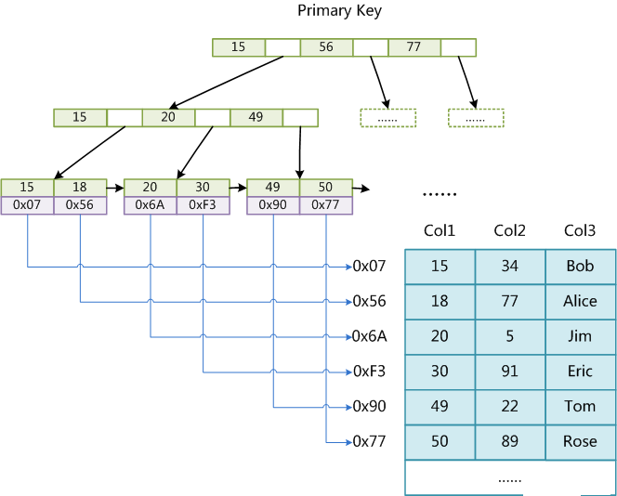
课题引入
MyISAM和InnoDB对B-Tree索引不同的实现方式 主键索引： MyISAM引擎使用B+Tree作为索引结构，叶节点的data域存放的是数据记录的地址。下图是MyISAM主键索引的
这里设表一共有三列，假设我们以Col1为主键，图myisam1是一个MyISAM表的主索引（Primary key）示意。可以看出MyISAM的索引文件仅仅保存数据记录的地址。
原理图：

Slide 12
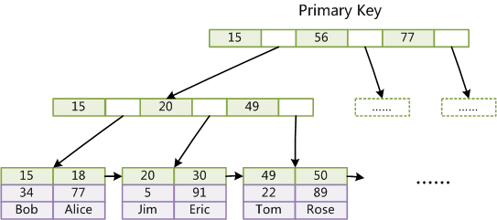
课题引入
MyISAM和InnoDB对B-Tree索引不同的实现方式 然InnoDB也使用B+Tree作为索引结构，但具体实现方式却与MyISAM截然不同.
MyISAM索引文件和数据文件是分离的，索引文件仅保存数据记录的地址。而在InnoDB中，表数据文件本身就是按B+Tree组织的一个索引结构，这棵树的叶节点data域保存了完整的数据记录。这个索引的key是数据表的主键，因此InnoDB表数据文件本身就是主索引。

Slide 13
课题引入
MyISAM和InnoDB对B-Tree索引不同的实现方式 然InnoDB也使用B+Tree作为索引结构，但具体实现方式却与MyISAM截然不同.
MyISAM索引文件和数据文件是分离的，索引文件仅保存数据记录的地址。而在InnoDB中，表数据文件本身就是按B+Tree组织的一个索引结构，这棵树的叶节点data域保存了完整的数据记录。这个索引的key是数据表的主键，因此InnoDB表数据文件本身就是主索引。

Slide 14
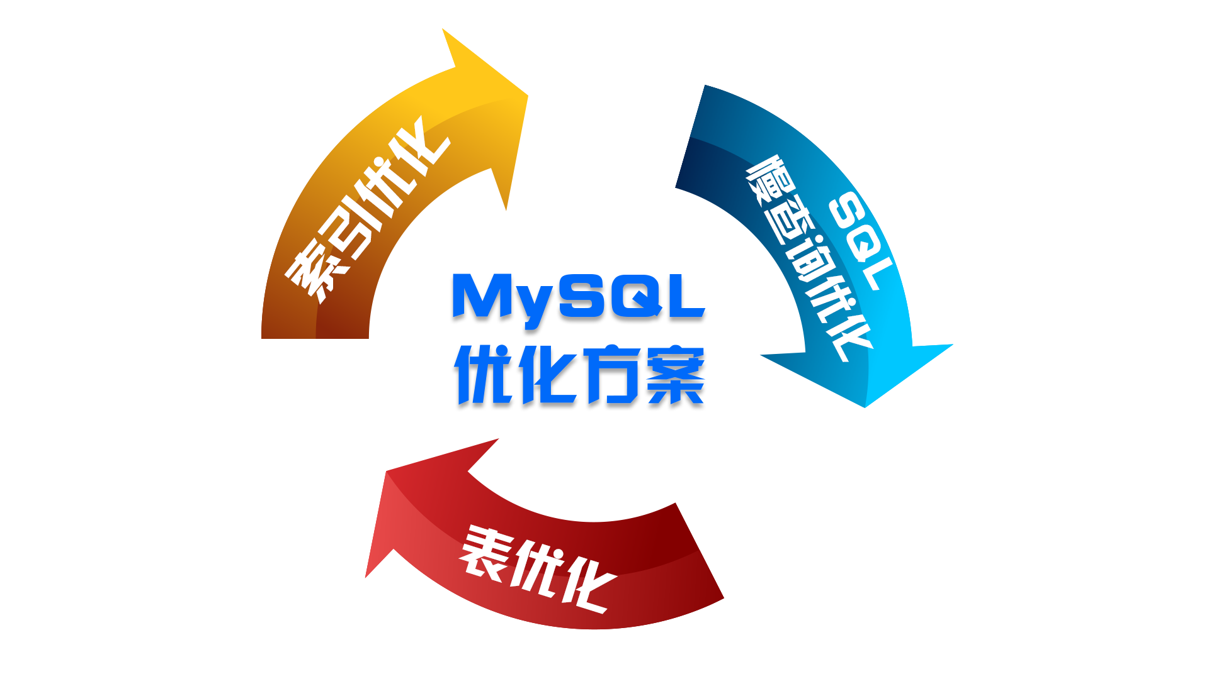
课题引入
MySQL数据库优化方案
Mysql的优化，大体可以分为三部分：索引的优化，sql慢查询的优化，表的优化

Slide 15
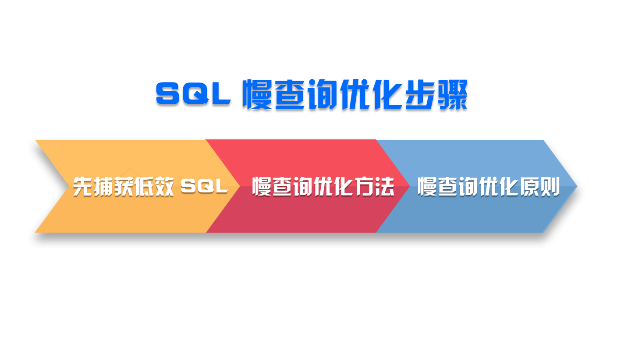
课题引入
MySQL数据库优化方案
开启慢查询日志，可以让MySQL记录下查询超过指定时间的语句，通过定位分析性能的瓶颈，才能更好的优化数据库系统的性能。
先捕获低效SQL→慢查询优化方案→慢查询优化原则

Slide 16
课题引入
腾讯云MySQL数据库监控
1.腾讯云数据库地址:https://console.cloud.tencent.com/cdb
2. 实例监控https://console.cloud.tencent.com/cdb?ins=4-cdb-0g6a8qct
systemctl stop firewalld.service 关闭防火墙
service mysqld restart 重启mysql

